Slide 1
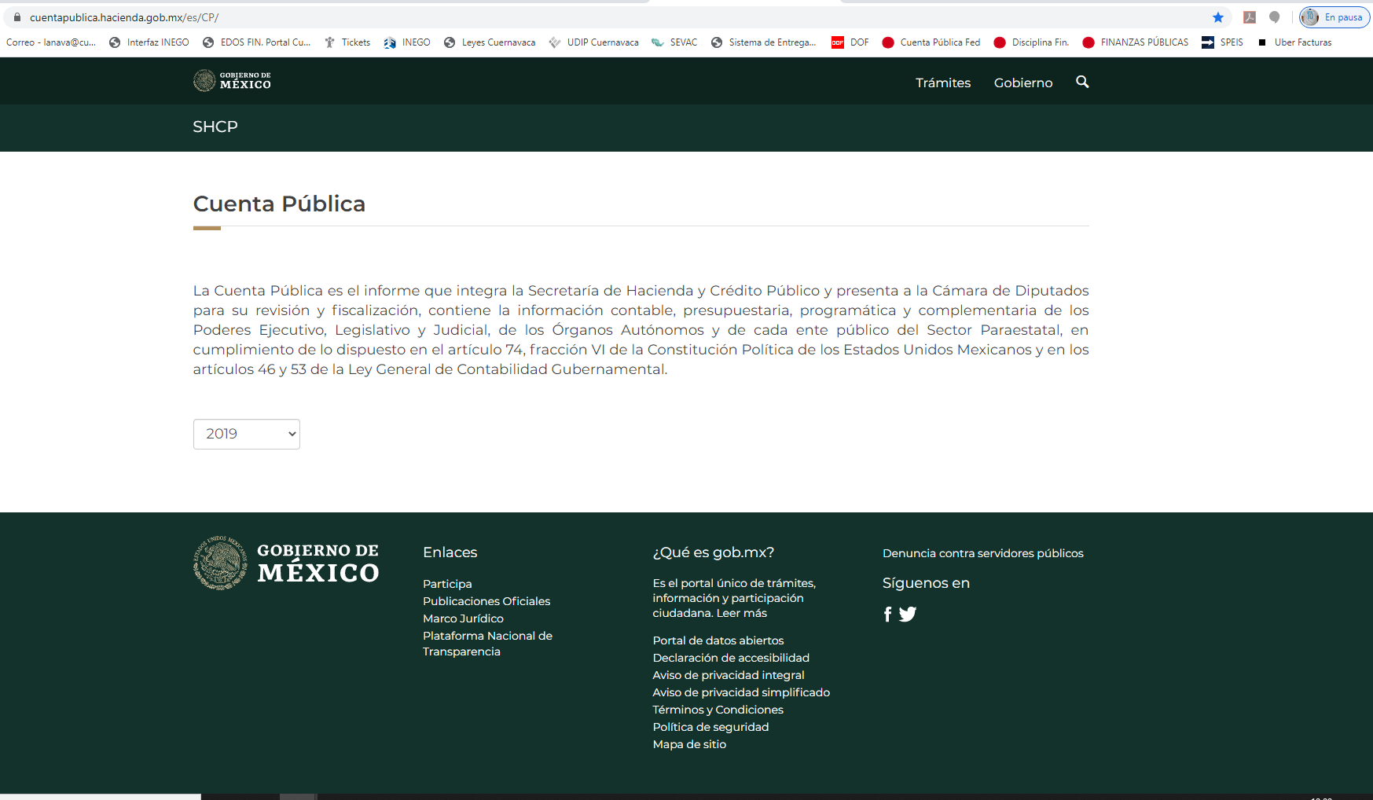
Al darle click en la pagina principal del ayuntamiento en el apartado de “Normatividad Contable-Gubernamental” se abrirá la Pantalla Inicial, donde el ciudadano seleccionara el año al que será direccionado para la información.

Slide 2
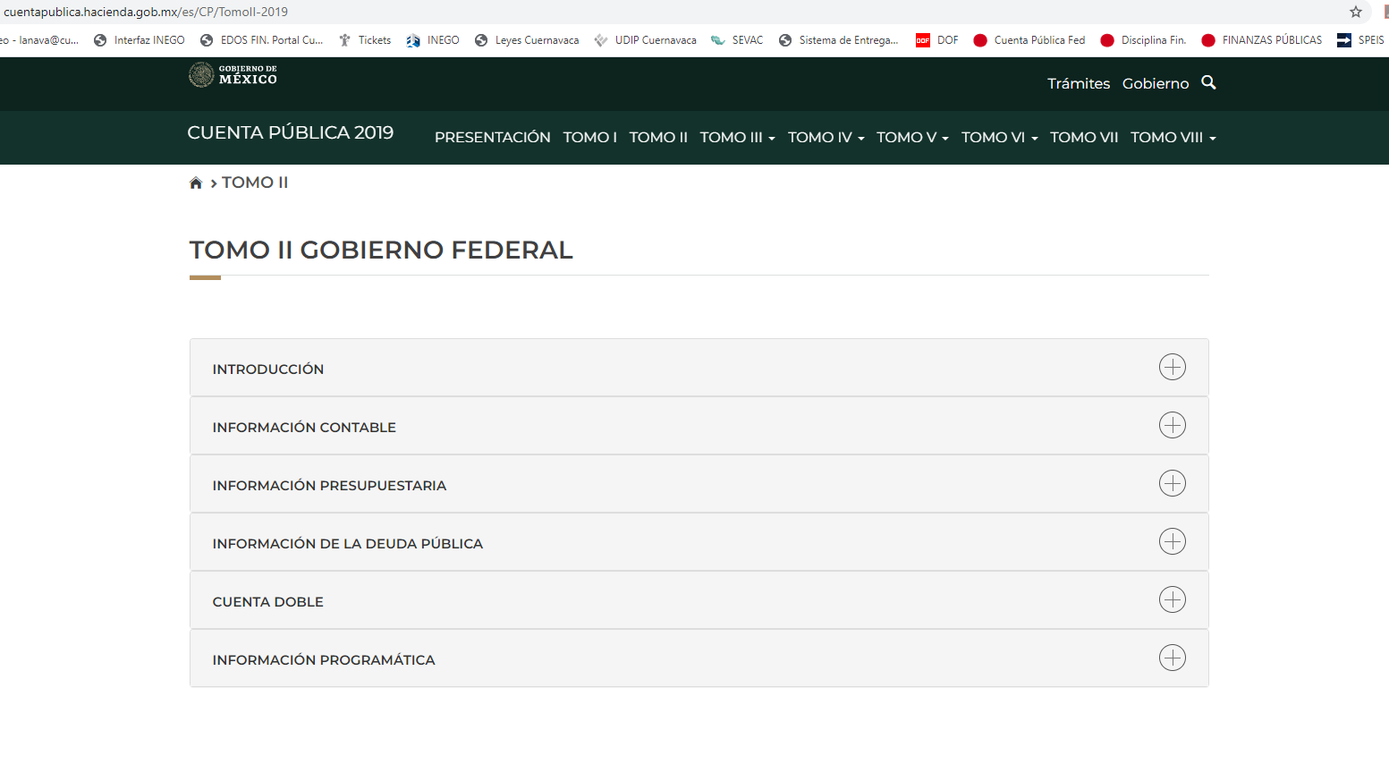
Al darle seleccionar el año, se abrirá un micro sitio donde se despliegue la información del “Órgano Ejecutivo Municipal”, así como sus respectivos temas.
Órgano Ejecutivo Municipal
Temas.-
Contenido / Cuenta Publica / Obligaciones de transparencia / Otras Obligaciones / Pbr-SED / Entidades Paramunicipales

Slide 3
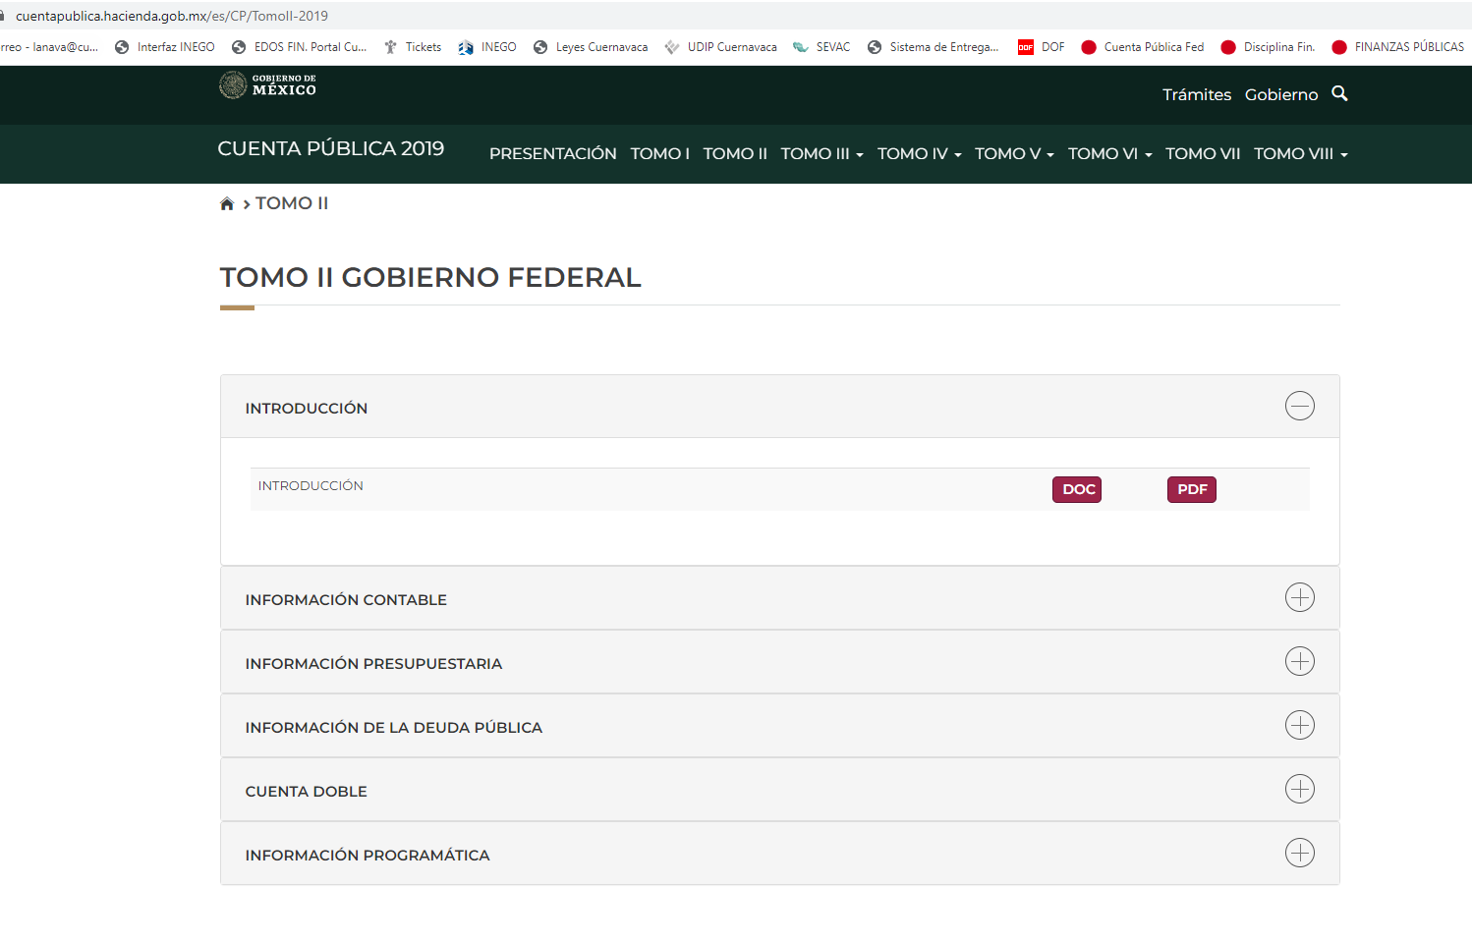
Los Subtemas, se mostraran en pantalla de tal forma que tenga opción de desplegar información (sub de sub temas)
Subtemas, dependerá de cada tema, las descripciones desglosadas serán enviadas correo electrónico o vía ticket.

Slide 4

Los Sub de los Subtemas, es la información ya a publicar, misma que será mostrada en los 4trimestre y de manera anual
Ejemplo de como se publicara la información, (en lugar de “doc” y “PDF” que se muestra en la imagen.

Slide 5
En lo correspondiente al tema de las Entidades Paramunicipales, deberá abrirse otro sitio idéntico al del “Órgano Ejecutivo Municipal”, distinguiendo de alguna forma para que el ciudadano sepa que se encuentra en lo que corresponde al SAPAC o DIF. (ósea seria 2 sitios, uno para c/u)
Entidad Paramunicipal.- DIF ó
Entidad Paramunicipal.- SAPAC
Temas.-
Contenido / Cuenta Publica / Obligaciones de transparencia / Otras Obligaciones / Pbr-SED
El tema, Entidades Paramunicipales aquí se eliminaría.
Para alimentar la información, solicitaremos nombren un enlace que se coordine con nosotros para sus respectivas publicaciones

